Slide 1
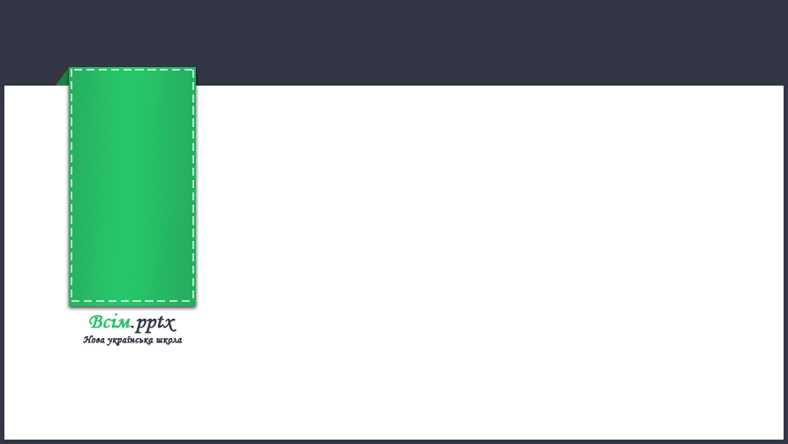
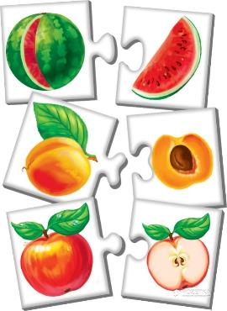
Математика
Сьогодні
Урок
№106
Досліджуємо властивості величин: ціле, частина.

Slide 2
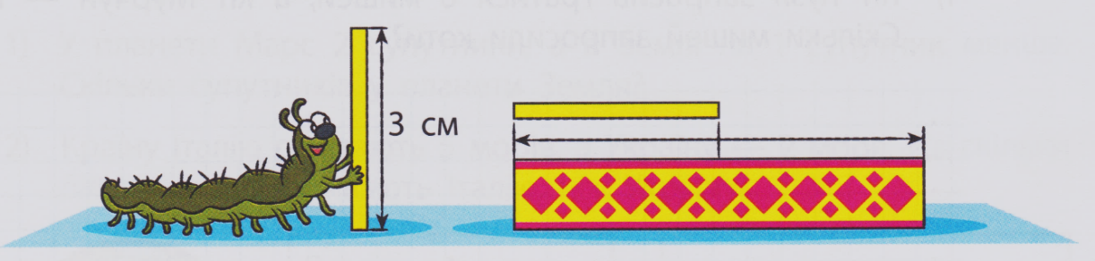
Сьогодні
12.04.2022
Поясни за малюнком, як за допомогою смужки завдовжки 3 см можна виміряти довжину закладки.

Slide 3
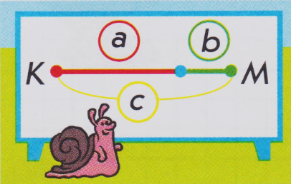
Сьогодні
12.04.2022
Розглянь малюнок. Із яких частин складається ціле? Із яких відрізків складається цілий відрізок? Що можна сказати про його довжину?
c = а + b
Довжина відрізка КМ дорівнює сумі довжин його частин.

Slide 4
Сьогодні
12.04.2022
Правило.
Величина цілого дорівнює сумі величин його частин.

Slide 5
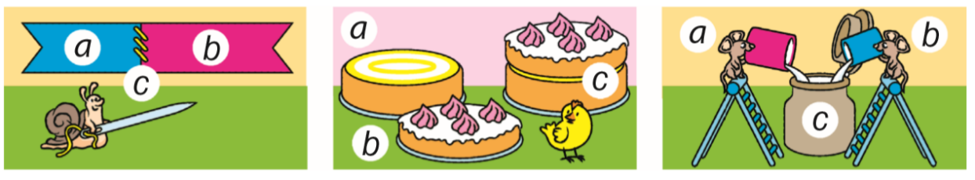
Сьогодні
12.04.2022
Розглянь кожний малюнок. З яких частин складається ціле? З яких частин складається вся стрічка? Поміркуй що можна сказати про довжину всієї стрічки; про масу цілого торта; місткість посудини.
Підручник.
Сторінка
109

Slide 6
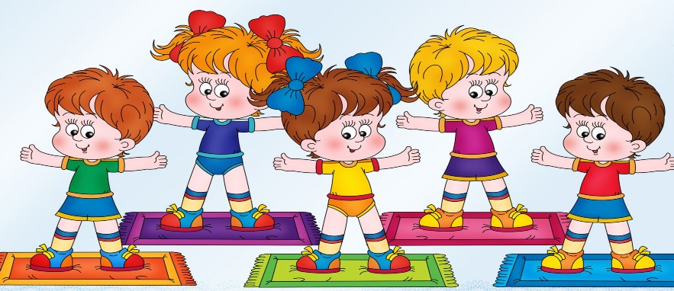
Сьогодні
12.04.2022
Рухлива вправа.

Slide 7
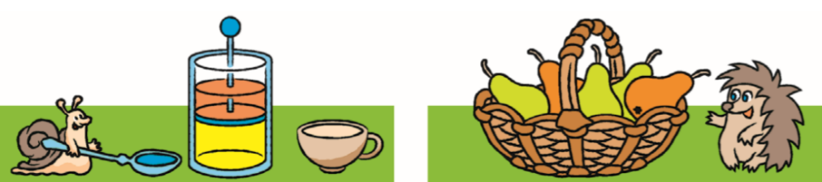
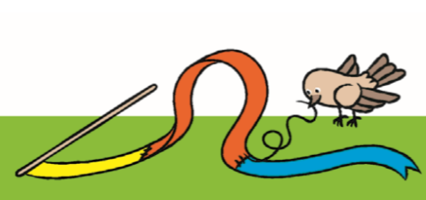
Сьогодні
12.04.2022
Розглянь малюнок. Назви частини цілого. Із чого складається величина цілого?
Підручник.
Сторінка
109

Slide 8
Сьогодні
12.04.2022
Геометрична хвилинка.
- ?

Slide 9
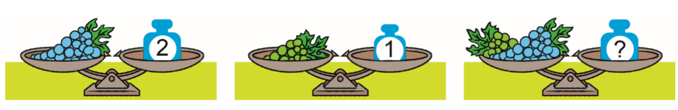
Сьогодні
12.04.2022
Прокоментуй ситуацію. Визнач масу всього винограду.
Підручник.
Сторінка
109

Slide 10
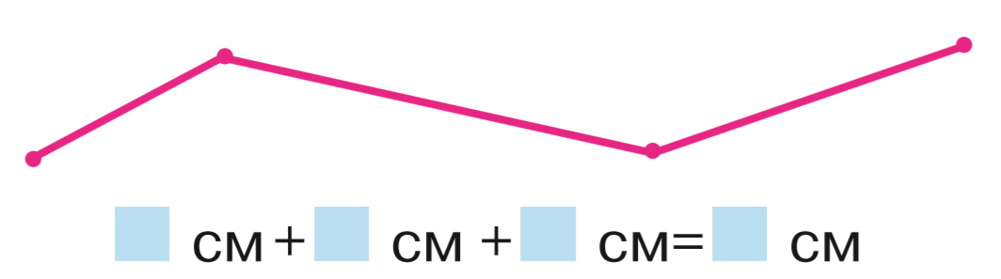
Сьогодні
12.04.2022
Визнач довжину ламаної.
Підручник.
Сторінка
109

Slide 11
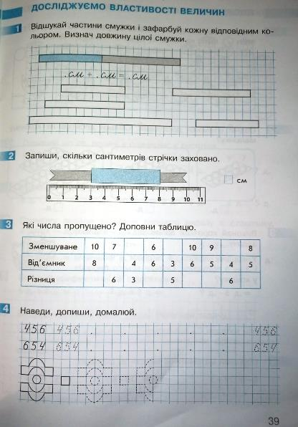
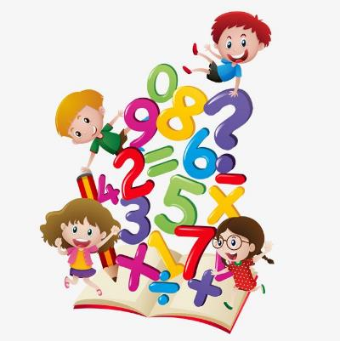

Робота в зошиті.
Зошит.
Сторінка
39

Slide 12
Сьогодні
12.04.2022
Склади короткий запис задачі. Розв’яжи задачу.
Господар купив 5 кг картоплі та 1 кг моркви. На скільки більше кілограмів картоплі, ніж моркви, купив господар?
Підручник.
Сторінка
109

Slide 13


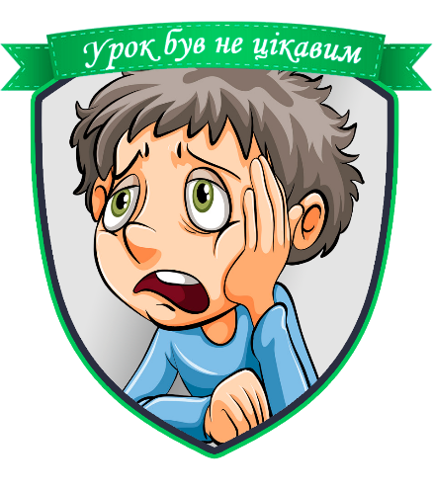
Сьогодні
12.04.2022
Рефлексія.

